Slide 1
2º Seminário - Engenharia de Software 2
Grupo 3 – Alessandro Campello, Matheus Corrêa, Paulo Possas, Thadeu Caldas, Tomás Osório, Victor Rempto

Slide 2
Agenda
Tema escolhido;
Git;
Plugin - EGit;
Dificuldades Encontradas;
BurnDown;
Diagrama UML;
Versão Parcial.

Slide 3
Tema Escolhido
Batalha do Passinho
Mapa
MC’s

Slide 4
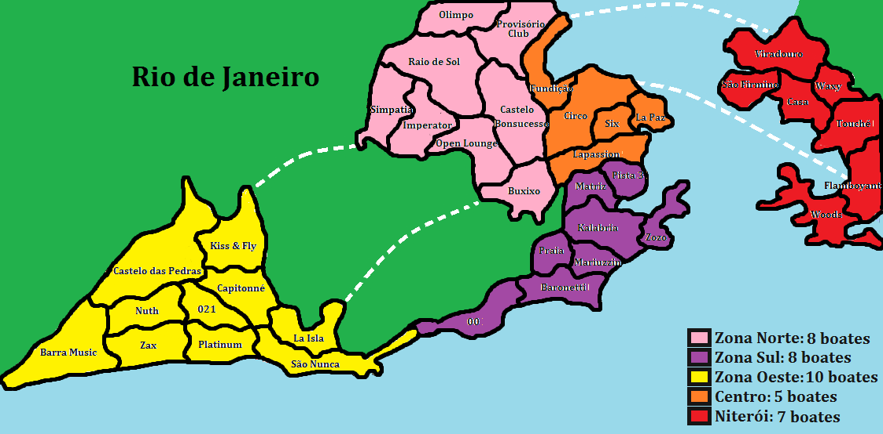
Tema Escolhido - Mapa

Slide 5
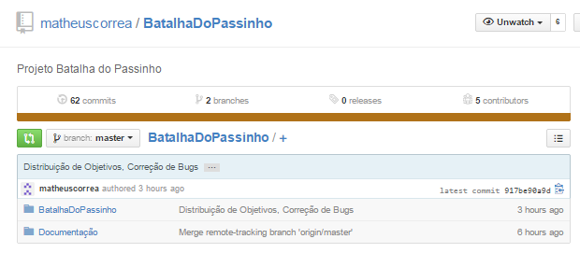
Git
Conteúdo

Slide 6
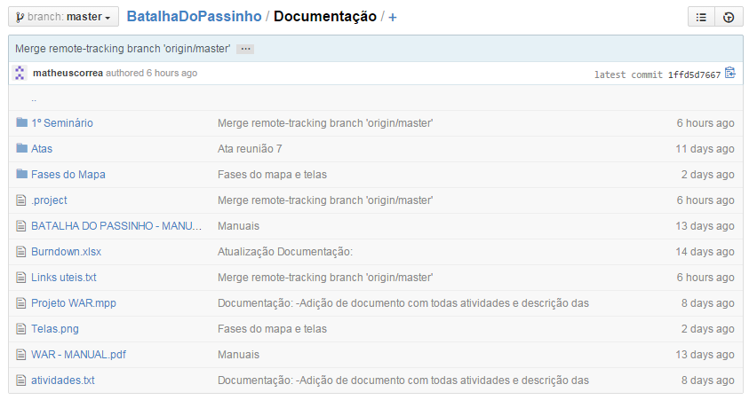
Git - Documentação

Slide 7
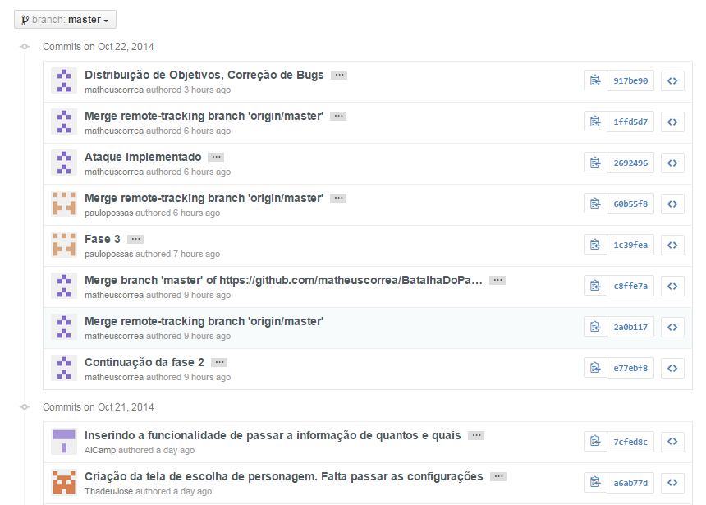
Git
Commits

Slide 8
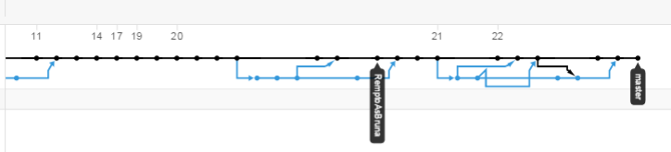
Git
Branch Master

Slide 9
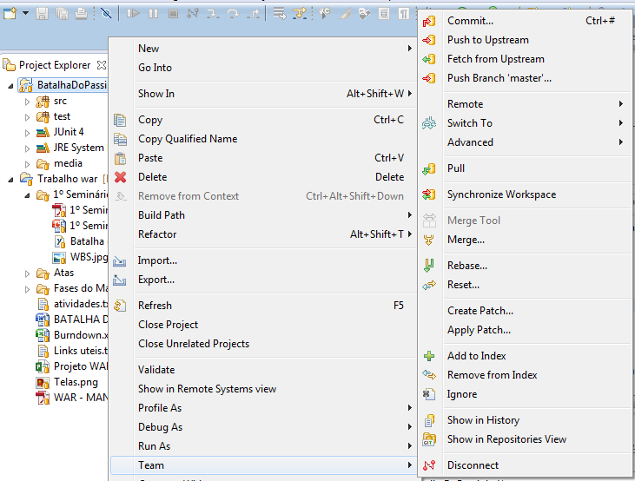

Plugin - EGit

Slide 10
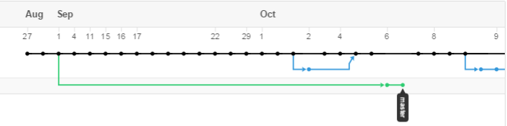
Dificuldades Encontradas
Git
Merge
Organização Arquivos
Branch

Slide 11
Dificuldades Encontradas
Desenvolvimento
Pensamento alto nível
Dificuldade para implementar arquitetura
Simplificação de tarefas complexas
Curva de aprendizado

Slide 12
Dificuldades Encontradas
Desenvolvimento
Erro na estimativa
Musicas: Estimado 2Horas, Real 6h30
Tarefas não estimadas: Revisões, Pair Programming, telas do jogo.
Priorização de tarefas

Slide 13
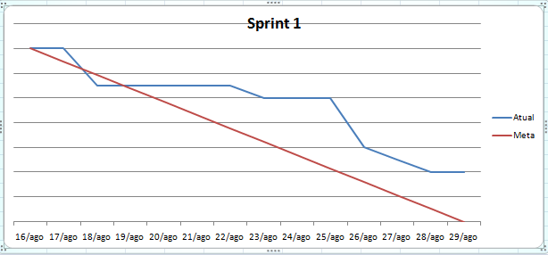
Burn Down
Sprint 1
Faltou Estrátegias IA.

Slide 14
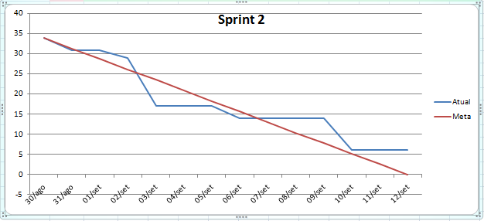
Burn Down
Sprint 2
Faltou Design Botões e Trilha sonora.

Slide 15
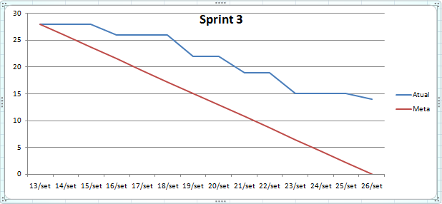
Burn Down
Sprint 3
Faltou tempo!

Slide 16
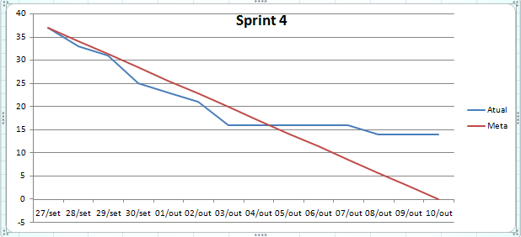
Burn Down
Sprint 4
Tarefas de desenvolvimento

Slide 17
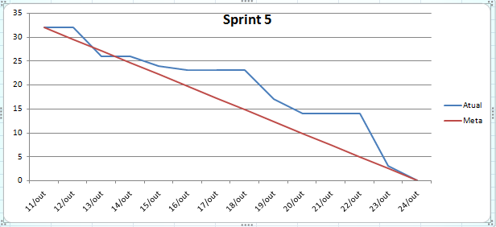
Burn Down
Sprint 5
Primeira versão ’’’’’jogável’’’’’

Slide 18
Arquitetura
Diagrama UML

Slide 19
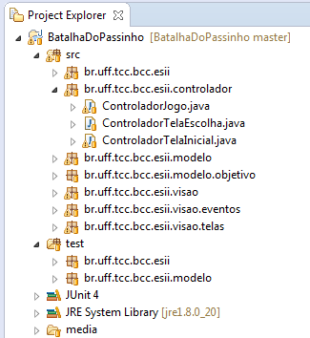
Versão Parcial
Projeto

Slide 20
Versão Parcial
Exibição

Slide 21
Obrigado!

